Slide 1
TRANSFORMATION NUMERIQUE nouveau levier de compétitivité et de croissance pour les entreprises
Thierry VONFELT
Consultant en usages numériques
Architecte en ingénierie de solutions numériques
Délégué régional de Syntec Numérique
Contact : vonfelt@innover-plus.eu Tel : 06 33 91 87 96

Slide 2
SOMMAIRE
Qu’est que la transformation digitale de l’entreprise ?
Exemples dans l’industrie
Quels sont les nouveaux usages numériques qui permettent cette transformation ?
Comment contribuent-ils à la compétitivité des entreprises ?
Quels sont les enjeux de la transformation digitale ? Quels sont les risques de ne pas le faire ?

Slide 3
De l’informatique interne à l’entreprise « digitale »
Gestion
Conception
Production
Produits / Procédés intégrant des fonctions numériques
Valorisation des données
Décisionnel
Ere de l’économie quaternaire
Informatique :
outil pour usage interne à l’entreprise
Productivité
Réactivité
Informatique :
Outil interne pour comprendre et décider
Compétitivité
Efficacité
Usage numérique :
Composante à part entière du Business de l’entreprise
Différenciation
Valeur ajoutée
Nouveaux marchés
Améliorer les processus internes
Saisir de nouvelles opportunités

Slide 4
Entreprise digitale : 2 approches distinctes
Utilisation des nouvelles technologies (ou services) numériques pour améliorer et enrichir l’activité actuelle de l’entreprise
Automatisation
Gains de productivité
Baisse des coûts
Nouveaux procédés :
Faisabilité produit / service
Meilleure Qualité
Réactivité
Conditions de travail améliorées
Transformation numérique de l’activité « Business » de l’entreprise
Création de nouvelles activités
Economie des données : valorisation des données
57% des données des entreprise sont inexploitées ⁽¹⁾
Apparition de nouveaux modèles économiques
modèles « bi-face »
modèles « serviciel »
Amélioration de la position concurrentielle
Ciblage de nouveaux marchés
INNOVATION INCREMENTALE
INNOVATION DISRUPTIVE
(1) Rapport 2015 de Veritas technologies

Slide 5
Digitalisation du secteur de l’industrie
Utilisation des nouvelles technologies
Transformation numérique

Slide 6
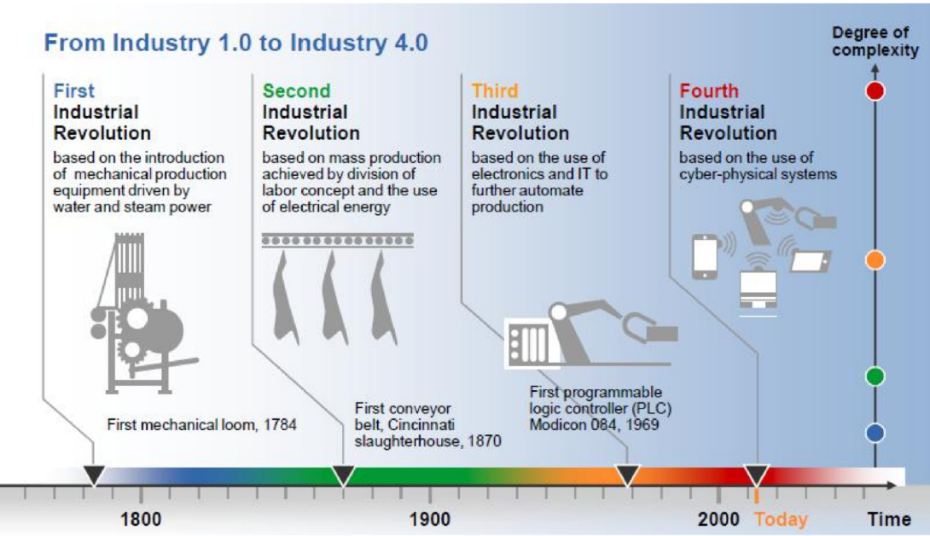
Les 4 révolutions industrielles

Slide 7
Digitalisation de procédés industriels : usine 4.0
Accélération de la numérisation de processus en milieu industriel grâce aux évolutions technologiques :
Chaîne numérique de la conception jusqu’au pilotage de la fabrication
Impression 3D
Strato-conception
Imagerie
Nouveaux outils de production intégrant les technologies numériques
Soudure pilotée par des capteurs de vision
…
Pilotage des unités de production
Objets connectés
…
Formation, mise en situation de production, prévention des risques :
Réalité augmentée
…

Slide 8
De la production de matériel électrique … … aux services digitaux
Stratégie de digitalisation : Produits + Services
Commercialiser des services notamment via les réseaux d’installateurs :
Applications en ligne pour suivre et optimiser la consommation énergétique des bâtiments
Des produits qui intègrent les usages numériques :
équipements, tableaux électriques, armoires moyenne tension, capteurs de température → objets connectés
Une activité de valorisation de données (Data DTN) :
services d'information : météo, données de marché, flux d'actualités sectorielles, …
Une intégration des services numériques avec le SI de l’entreprise indispensable pour :
Optimiser les points de contacts avec les clients
Faire évoluer les relations avec les partenaires
Optimiser les processus de gestion pour les rendre plus réactif et plus proches des besoins des clients

Slide 9
De la transaction … à une approche de services
Evolution du modèle économique grâce au « Big data »
Du fabricant qui vend des moteurs d’avion …
à une société de service qui loue des moteurs selon leur usage et leur disponibilité aux compagnies aériennes
Système de surveillance des moteurs en vol
Maintenance prédictive :
Optimisation des réglages
Anticipation des remplacements de pièces ou de systèmes
Optimisation des approvisionnements et du stock optimal avec un temps de livraison optimisé pour atteindre tous les aéroports du monde
rendue possible grâce aux outils d’analyse prédictive de données massives
13 000 moteurs équipés de 20 sondes = 0,5 milliards de rapports / an

Slide 10
Les usages numériques qui facilitent la digitalisation

Slide 11
Les usages qui permettent la digitalisation
Social
Cloud
Digitali- -sation
Analytic
Mobilité
Tous les secteurs d’activités sont (ou seront) concernés (B2B et B2C)
Taux de croissance du CA lié à ces usages pour les acteurs du numérique qui les mettent en œuvre :
18% en 2014,
17,9% en 2015 (12% du CA généra par le secteur qui est de 50,5 Mds,
prévision de 17,6% (16% du CA du secteur) pour 2016
Source : IDC / Syntec numérique

Slide 12
Les usages numériques qui facilitent la digitalisation
SOCIAL

Slide 13
Social – usages liés au client
Usages :
RH :
Recrutement, réputation
Notoriété :
Lancement produit, campagne électorale, …
Marketing :
Communication, prospection, relation client
Vente :
Croissance, Transformation
Conception :
Avis des consommateurs (consom’acteurs)
Après-Vente :
Relation Client, fidélisation, SAV, …
Clients : 30 Millions
Abonnés : 2,5 Millions
Visites uniques Web : 12 millions
Evénements mémorisés : des milliards
Social Selling :
+70% de revenus
+30% de nouveaux segments

Slide 14
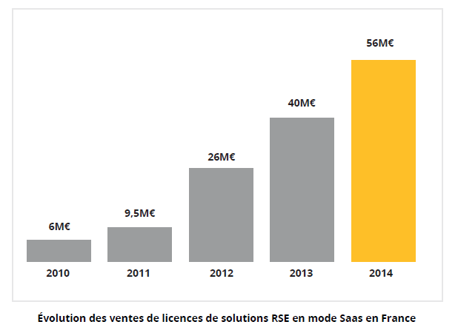
Social – usages liés aux collaborateurs / partenaires
Réseau Social d’Entreprise (RSE)
Communication
Information
Discussion
Intelligence collective
Veille
Innovation
Capitalisation du savoir
Transfert de connaissances
Partage d’expérience
Travail en équipe / réseau
Collaboration
Entraide
Fédération d’énergies
Autogestion
Processus

Slide 15
Les usages numériques qui facilitent la digitalisation
MOBILE

Slide 16
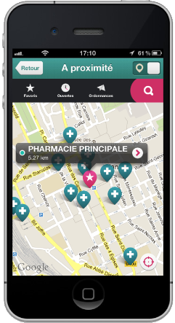
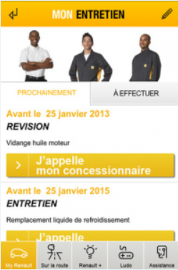
Mobile : le phénomène des « Apps »
Evolution des comportements
Recherche Internet
E-marketing / Blogs
Réseaux sociaux
Communauté « Apps »
Objectifs
Différenciation
Fidélisation
Proximité « virtuelle »
Prévision / Prédiction

Slide 17
Les usages numériques qui facilitent la digitalisation
ANALYTICS

Slide 18
Analytics : l’intelligence amplifiée
L’axe de progrès majeur du 21ème siècle
« Smart Data » : partie intégrante du capital de l’entreprise
Transformer et valoriser les données
Nouvelles méthodes d’analyse
Auto-apprentissage (Machine learning)
Recherche et corrélation des signaux « faibles »
Approche différente de la Business Intelligence
Tendances économiques :
Croissance moyenne de 23% jusqu’en 2019
Logiciels : 26,2 % malgré la concurrence de l’open source
Infrastructure : 21,7 %
Services : 22,7 %
Marché mondial : 48,6 Mds $
Retail & Consumer
(Social Business)
Telco / Hightech
Banque
Assurance
Finance
Industrie
Bien-être / Santé

Slide 19
Analytics : objectifs et usages
Développement économique
mieux écouter les clients, mieux comprendre leurs comportements pour interagir de manière personnalisée et simplifiée
améliorer les performances en termes de gestion et faire des économies
faciliter l’évaluation des services, assister la prise de décision
anticiper des comportements ou des besoins, pour prédire et prévenir les tendances futures
Evolution de la science et des connaissances
Education, Santé, …
Flux vision
Brain Systems, Connections, Associations, and Network Relationships

Slide 20
Les usages numériques qui facilitent la digitalisation
CLOUD COMPUTING

Slide 21
La définition du Cloud computing
Ensemble de ressources accessibles en réseau de partout
Mutualisation des « ressources » éclatées dans le « nuage »
Libre service à la demande
Accès rapide et souple aux « ressources »
Paiement à l’usage

Slide 22
Les attentes du marché vis-à-vis d’une solution Cloud
Optimisation financière
Diminution des investissements massifs remplacés par des coûts d’exploitation variabilisés
Optimisation des coûts grâce à la mutualisation des moyens et ressources au niveau des prestataires
Lissage des dépenses en fonction des besoins
Amélioration de l’efficacité de l’entreprise
Productivité accrue grâce à de meilleurs niveaux de services
Plus grande rapidité de mise en œuvre des moyens
Meilleure flexibilité et scalabilité des moyens
Evolution du business
Nouvelles activités et nouveaux marchés par l’intégration d’usages numériques innovants
Meilleure réactivité et agilité face aux évolutions du marché

Slide 23
Le périmètre des solutions Cloud
Value Solution as a Service
Software as a Service
Platform as a Service
Infrastructure as a Service
Opérations Métier
Domaine Client
Domaine Client
Domaine Client
Applications
Logiciels techniques
Infrastructures informatiques (Calcul, Stockage, Réseau)

Slide 24
Conclusion
Les enjeux de la transformation digitale
Les risques de ne pas se transformer

Slide 25
Enjeux de la transformation digitale
Croissance et Rentabilité dépendantes de l’utilisation du numérique :
Accéder à de nouveaux marchés,
Créer de nouvelles expériences utilisateurs
Proposer de nouveaux produits et services
Faire face à la compétition mondiale
Mettre en place de nouveau modèle d’affaires
« Mieux vaut prendre le changement par la main avant qu'il ne nous prenne par la gorge. »
Winston Churchill
NE PAS s’opposer à cette évolution inéluctable du marché
MAIS l’accompagner pour mieux la canaliser, l’encadrer afin de prévenir les dangers et maîtriser les risques
ET pour cela il faut s’y préparer à l’avance pour ne pas subir
Chief Digital Officer

Slide 26
Les risques de ne pas digitaliser son entreprise
Emergence de nouveaux modèles économiques et de nouveaux acteurs qui modifient l’écosystème et la chaîne de valeur :
63% des grandes entreprises ont constatées une rupture dans leur secteur créée souvent par des startup centrées sur les Usages / Services et les données (servicisation)
27% déclarent avoir perdu des clients
43% lancent des projets pour capter la valeur des données (stratégie digitale)
10 milliards $ en 2015
25% de l’industrie mondiale du taxi
28% du parc hôtelier à Paris

Slide 27
Les risques de ne pas digitaliser son entreprise
10 milliards $ en 2015
25% de l’industrie mondiale du taxi
28% du parc hôtelier à Paris
Nouveau Business Model
Evolution d’écosystème
Nouveau concurrent sur un marché

Slide 28
Les risques de ne pas digitaliser son entreprise
39 %
« Le nouveau ne sort pas de l’ancien, mais apparaît à côté de l’ancien, lui fait concurrence jusqu’à le ruiner. »
Joseph Schumpeter Théorie de l’évolution économique, 1911/1926
Des dirigeants pensent que les leaders qui vont émergés dans les 3 ans sont des organismes qui délivreront de nouveaux services grâce à l’Analytics
Source Forester 2015

Slide 29
Questions / Réponses

